Slide 1
Модернизация веб-сервиса по продаже оборудования
Автор: Гунгер Антон Константинович, АВТ-709
Руководитель: старший преп. каф. ВТ Новицкая Юлия Вадимовна
Направление: 09.03.01 Информатика и вычислительная техника
Новосибирск 2021

Slide 2
Постановка задач
Целью выпускной работы была модернизация существующего веб-сервиса по продаже оборудования
Поставленные задачи:
Изучить сайт, требующий модернизации
Сформировать требования к модернизированному сайту
Проанализировать и выбрать технологии для реализации
Спроектировать клиентскую и серверную части веб-сервиса
Провести тестирование

Slide 3
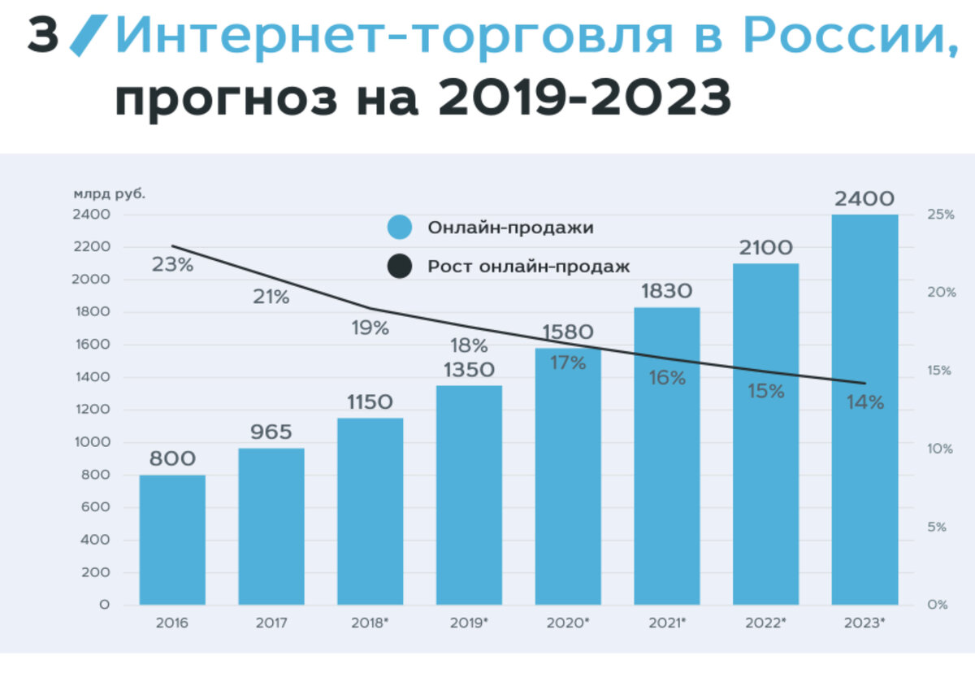
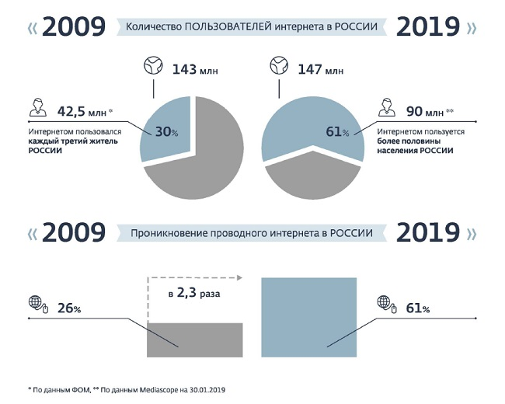
Анализ рынка
Компании всё чаще переходят в интернет-среду для наибольшей конкурентоспособности:
Охват аудитории
Сервисы, предоставляющие рекламные услуги
Удобство использования и ведения учёта
Повышается статус компании
Проще продвигать продукцию

Slide 4
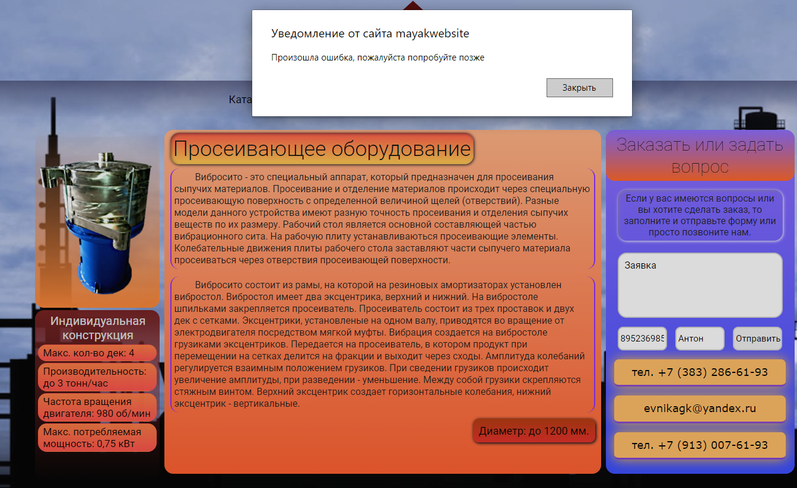
Обзор прежней версии сайта
Устаревший дизайн
Нерабочий функционал
Неактуальная информация
Неудовлетворительная структура кода и файлов
Неоптимизированный медиа-контент
Устаревший подход к разработке веб-сервиса

Slide 5






Выбор средств разработки
Язык разметки HTML
Метаязык SASS
Язык программирования JavaScript
Язык программирования PHP 7.0
СУРБД MySQL 5.7
Веб-интерфейс для администрирования БД PhpMyAdmin
Программный комплекс OpenServer (сервер Apache)
Среда разработки Visual Studio Code

Slide 6

Главная страница модернизированного сайта

Slide 7
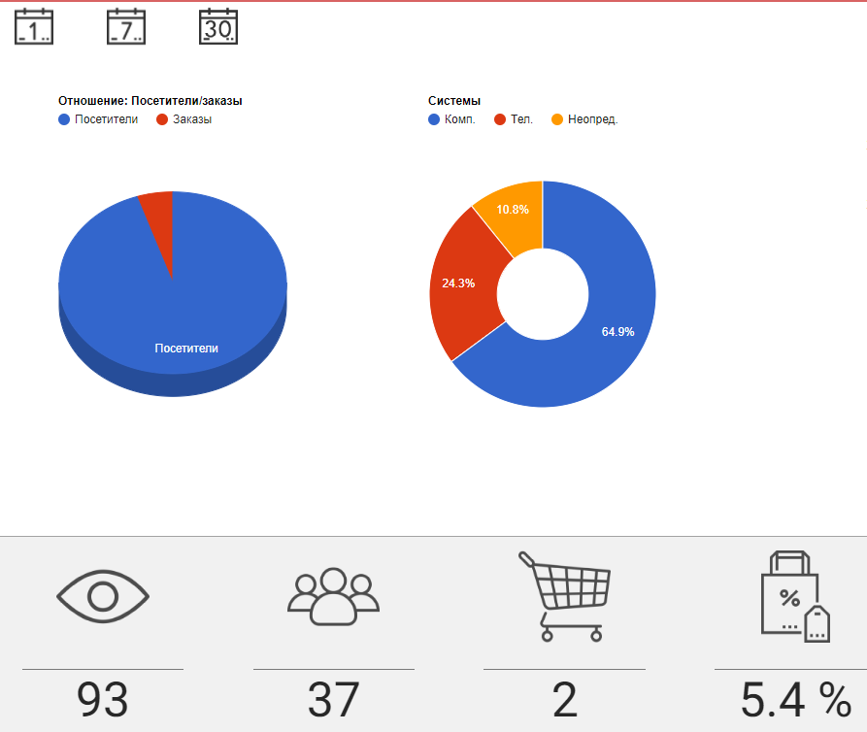
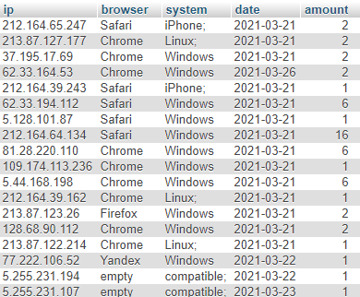
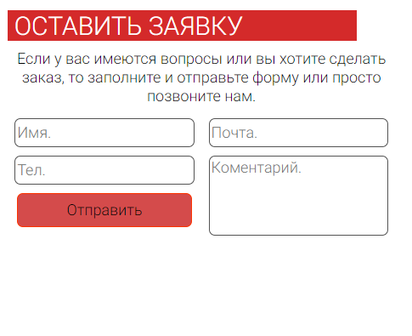
Функциональные требования
Онлайн-составление и отправка заказа
Удобное взаимодействие пользователя с UI
Хранение данных о посетителях и заказах
Админ-панель с предоставлением статистики

Slide 8


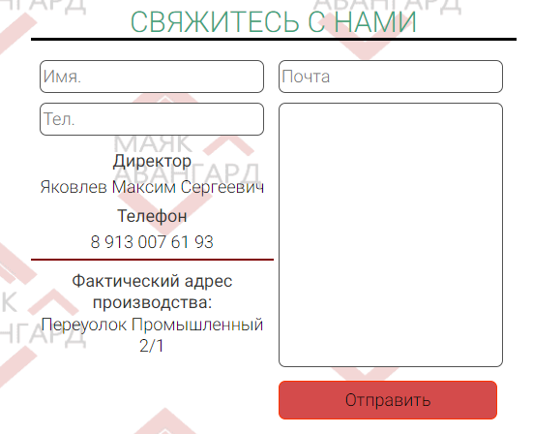

Разработка
Клиентская часть
Навигационное меню
Страницы категорий
Страницы позиций
Модули форм для отправки
Медиа-контент
Информационное наполнение

Slide 9
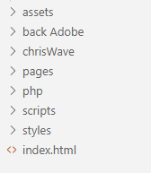
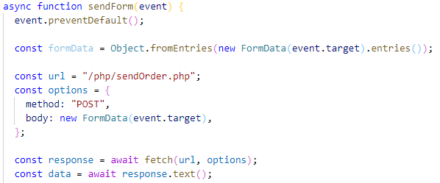
Произведенные изменения в клиентской части
Удаление устаревшей информации
Замена изображений на более качественные аналоги
Исправление и модификация устаревших скриптов
Изменение структуры хранения файлов
Оптимизация прежнего кода

Slide 10
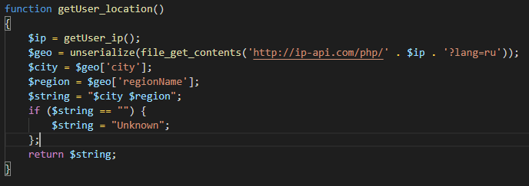
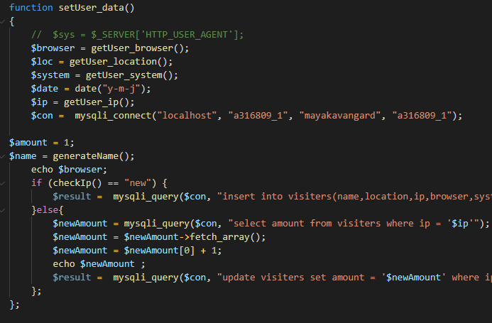
Разработка
серверная часть
Технология AJAX
Технология FETCHы
Язык программирования PHP
На стороне сервера обрабатываются запросы на запись и извлечение данных, отправка заказа на почту компании, модульная отрисовка страницы.

Slide 11
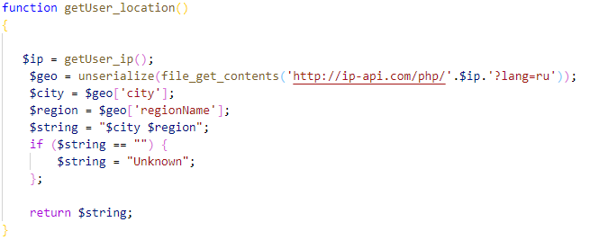
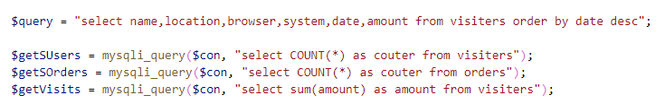
Произведенные изменения в серверной части
Правка скриптов для отправки сообщений
Обновление функционала (админ-панель, сбор данных)
Удаление неиспользуемых скриптов
Интеграция базы данных как отдельного слоя веб-сервиса
Скрипты для обработки пользовательских данных

Slide 12
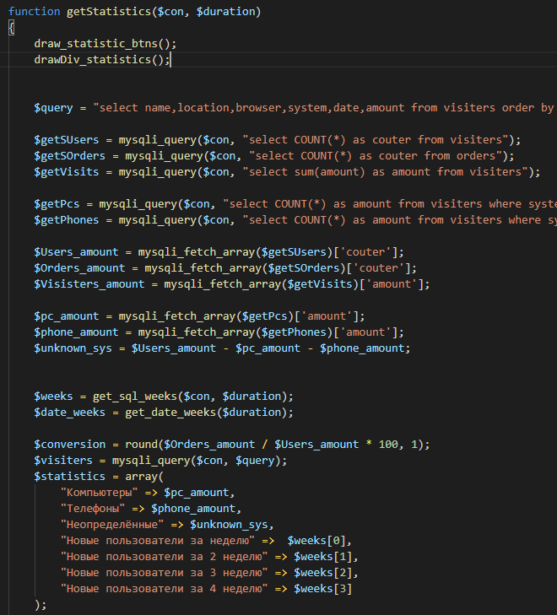
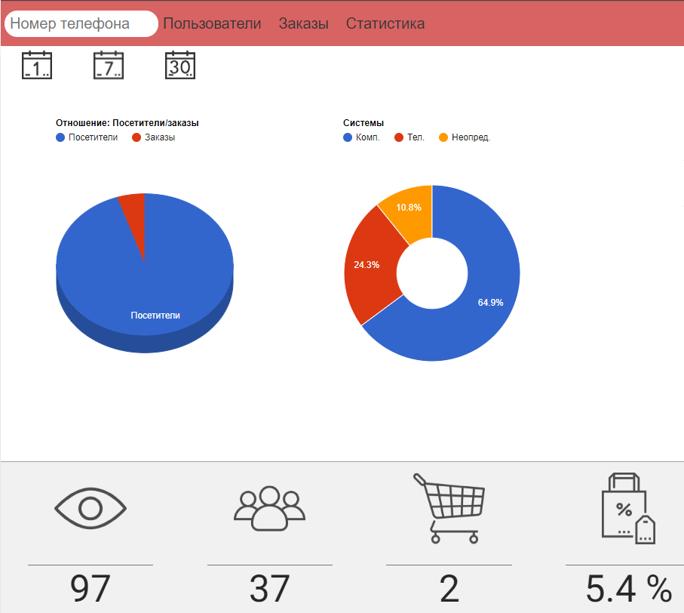
Разработка
Админ-панели
Статистика
Пользователи
Заказы
Админ-панель – предоставляет функционал работы с информацией из базы данных, а также обработку и вывод аналитических отчетов в графическом виде

Slide 13
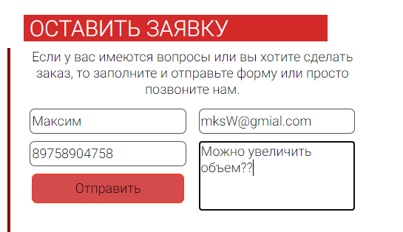
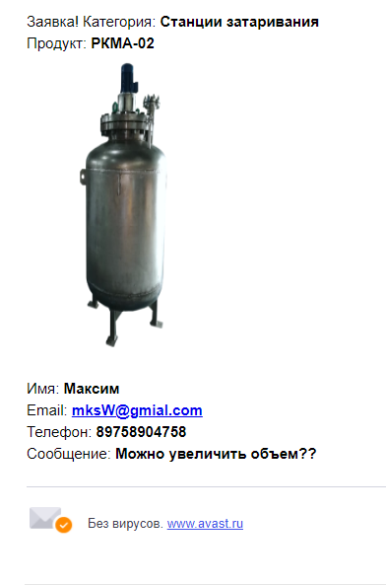
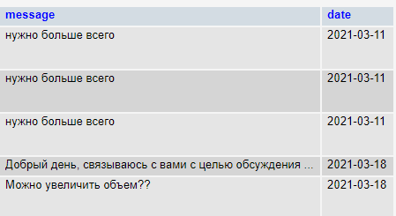
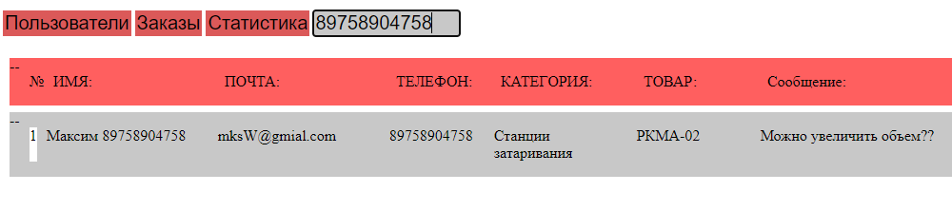
Тестирование
Запись пользователя
Запись информации о заявке
Запись информации о заказе
Получение данных о пользователях
Получение информации о заявках
Получение информации о заказах
Получение данных по параметрам
Запрос статистики

Slide 14
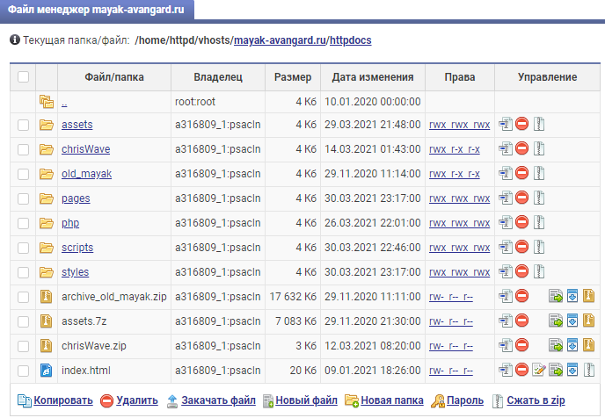

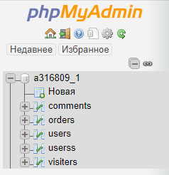
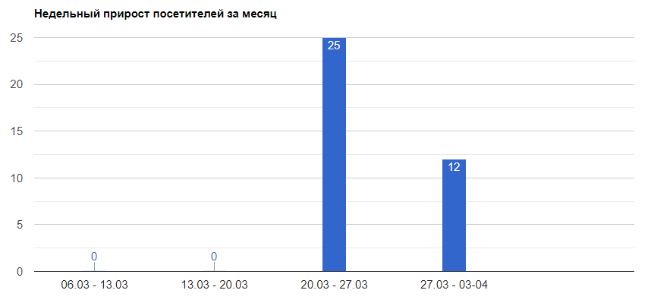
Размещение
В качестве хостинг-сервиса был выбран продукт компании «Макхост». Он идеально подходит и удовлетворяет всем нужным требованиям для размещения веб-сервиса.
Доменное имя: mayak-avangard.ru.
Для полноценной работы сайта на хостинге была настроена и заполнена база данных.

Slide 15

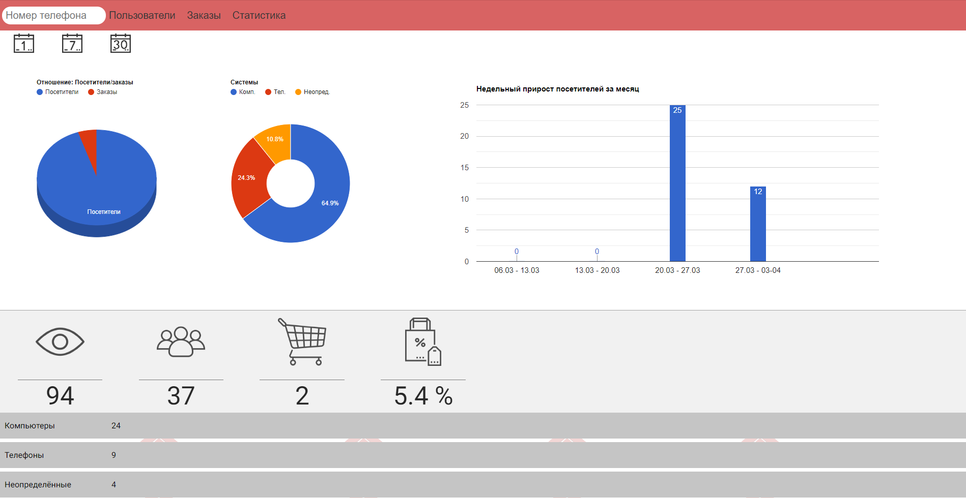
Заключение
В соответствии с целью выпускной квалификационной работы бакалавра была произведена модернизация сайта компании «Маяк-авангард» с применением современных инструментов и технологий веб-разработки, в том числе были добавлены и протестированы новые функции и страницы, а также админ-панель, позволяющая просматривать и редактировать данные, оставленные пользователями и потенциальными клиентами.

Slide 16
Спасибо за внимание

